Slide 2
ОЛИЦЕТВОРЕНИЕ
БУМЧИК
РАССКАЗ
АЙОГА
ЗАЯЦ

Slide 3
ОЛИЦЕТВОРЕНИЕ
БУМЧИК
РАССКАЗ
АЙОГА
ЗАЯЦ

Slide 4
ОБРАЗ Что я уже знаю об этом?

Slide 5
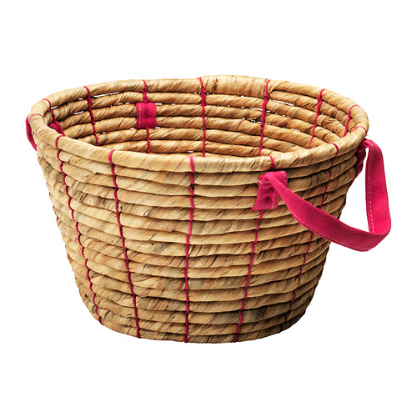

Slide 6
Прочитайте текст (с. 64). Сделайте пометки:
«V» - информация мне известна; «+» - узнал что-то новое; «-» - противоречит тому, что знаю; не согласен; «?» - хочу узнать подробнее.

Slide 7
Закончите трёхстишие:
Взгляд не отвести –
Луна над горной грядой,
Мир и покой кругом.
Родина моя.
Как прекрасен мир.

Slide 8
